Slide 1
capitolo 1: ingredienti

Slide 2
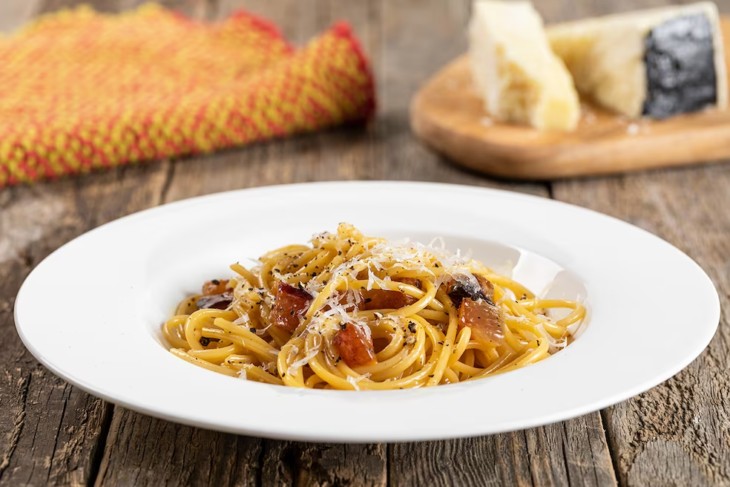
320 g di spaghetti
300 g di guanciale stagionato
5 tuorli
50 g di pecorino romano DOP a Buccia Nera grattugiato
sale
pepe

